Slide 1
مفهوم التنمية: المقاربات والتقسيمات الكبرى للعالم
الأولى باكالوريا | الجغرافيا
الإشكالية: ما مفهوم التنمية وما مقارباتها واستراتيجياتها؟ وكيف تتفاوت مستوياتها عالميًا؟ وبمَ يُفسَّر هذا التفاوت؟

Slide 2
مدخل
”
أن ننتج أكثر… لا يعني أن نعيش أفضل
التنمية مفهوم معقّد تعدّدت المقاربات في سبيل الإلمام به

Slide 3
أسئلة الدرس
ما مفهوم التنمية؟ وما مقارباتها؟
1
ما استراتيجياتها؟
2
كيف تتفاوت مستويات التنمية عالميًا؟
3
ما النظريات المفسّرة لهذا التفاوت؟
4

Slide 4

هندسة التقدم: فهم التنمية العالمية
من بطاقات الأستاذ المصوّرة

Slide 5
مقدمة
التنمية مفهوم معقد تعددت المقاربات في سبيل الإلمام به.
• فما هو مفهوم التنمية؟ وما هي مقارباتها؟
• وما هي إستراتيجياتها؟

Slide 6
• وكيف تتفاوت مستويات التنمية على المستوى العالمي؟
• وما هي النظريات المفسرة لتفاوت التنمية؟

Slide 7
المحور الأول: مفهوم التنمية ومؤشرها
1

Slide 8
النمو ≠ التنمية
تطور نوعي في الحياة
التنمية
زيادة كمية في الإنتاج
النمو
≠
غاية التنمية وهدفها
الإنسان
وسيلة للإنتاج
الإنسان
⇄
مؤشر التنمية البشرية IDH
المقياس
PIB والدخل الفردي
المقياس
⇄

Slide 9
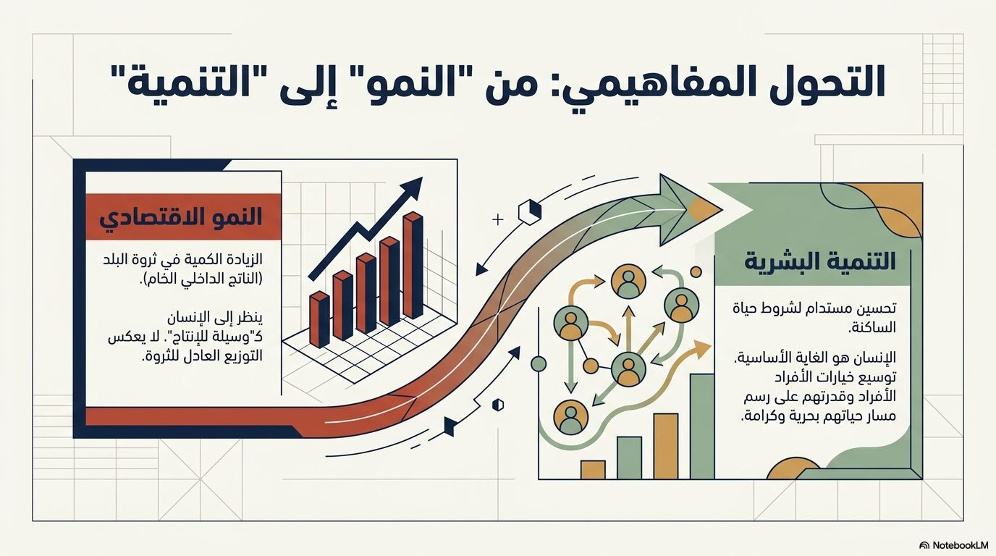
التحول المفاهيمي: من «النمو» إلى «التنمية»
من بطاقات الأستاذ المصوّرة

Slide 10
مؤشر التنمية البشرية: ثلاثة معايير
تعليمي
صحي
اقتصادي
🎓
❤️
💵
الأمية والتمدرس لدى الصغار والكبار
أمد الحياة ووفيات الأطفال
الدخل الفردي بتعادل القدرة الشرائية

Slide 11
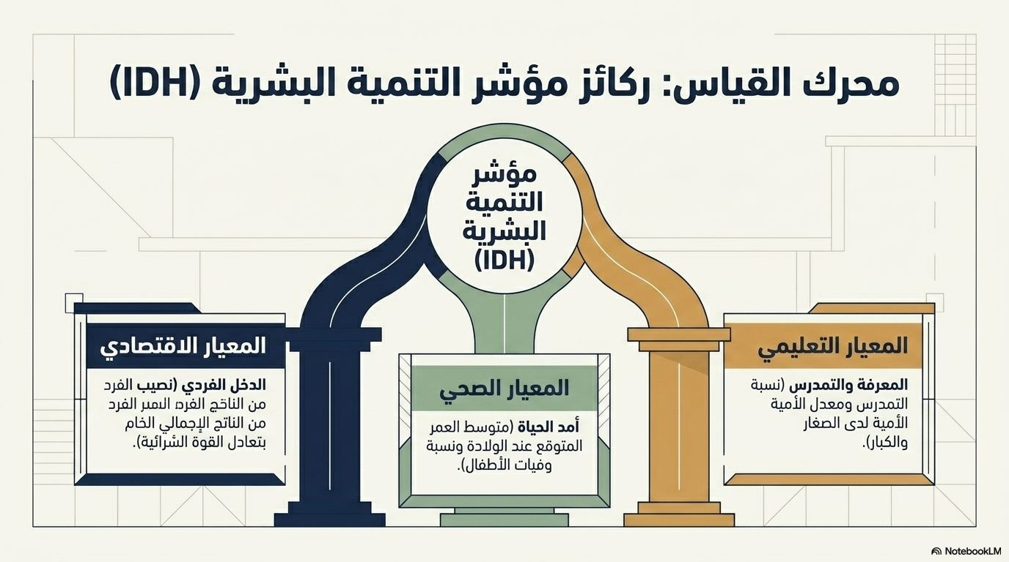
ركائز مؤشر التنمية البشرية (IDH)
من بطاقات الأستاذ المصوّرة

Slide 12
كيف اتسع مفهوم التنمية؟
1992
1990
السبعينيات
50–60
التنمية المستدامة
التنمية البشرية
البعد الاجتماعي
البعد الاقتصادي
قمة الأرض بريو دي جانيرو
اعتماد مؤشر IDH
محاربة الفقر والحاجات الأساسية
التصنيع وزيادة الإنتاج

Slide 13
التنمية المستدامة: حق الأجيال القادمة
اقتصاديًا
2
تعريفها
1
خلق الثروة بشكل مسؤول
تلبية حاجات الحاضر دون المساس بحق الأجيال المقبلة
بيئيًا
4
اجتماعيًا
3
صون الموارد وتجنب التلوث
توزيع الثروة وإنصاف الفقراء

Slide 14
1- التنمية: مفهومها ومقارباتها
1- مفهوم التنمية
التنمية البشرية هي تحسين مستدام لشروط حياة ساكنة ما على جميع المستويات وهي تختلف عن التنمية الاقتصادية (النمو) التي تركز على الجانب الاقتصادي وتعتبر الإنسان

Slide 15
وسيلة للإنتاج فقط.
باعتبار التنمية البشرية تركز على الإنسان وتعتبره هدفا في حد ذاته، فإن خبراء الأمم المتحدة وضعوا مقياسا للتنمية البشرية يركز على مستويات رفاهية الساكنة (مؤشر التنمية البشرية IDH) ويعتمد ثلاث معايير:

Slide 16
• المعيار الاقتصادي: ويركز على المستوى الاقتصادي ببلد ما من خلال مستوى الدخل الفردي مع مراعاة القدرة الشرائية للسكان.
• المعيار الصحي: ويرتكز على أمد الحياة ونسبة وفيات الأطفال.

Slide 17
• المعيار التعليمي: ويعتمد نسبة الأمية ونسبة التمدرس لدى الصغار والكبار.

Slide 18
المحور الثاني: استراتيجيات التنمية
2

Slide 19
استراتيجيتان متعارضتان
التنينات: سنغافورة، هونغ كونغ، كوريا ج.
رأسمالية
الصين (ماو) والجزائر (بومدين)
اشتراكية
↔
انفتاح على السوق العالمية
التوجه
انغلاق على الذات وسوق داخلية
التوجه
↔
صناعات استهلاكية وتصدير
الصناعة
صناعة ثقيلة واكتفاء ذاتي
الصناعة
↔

Slide 20
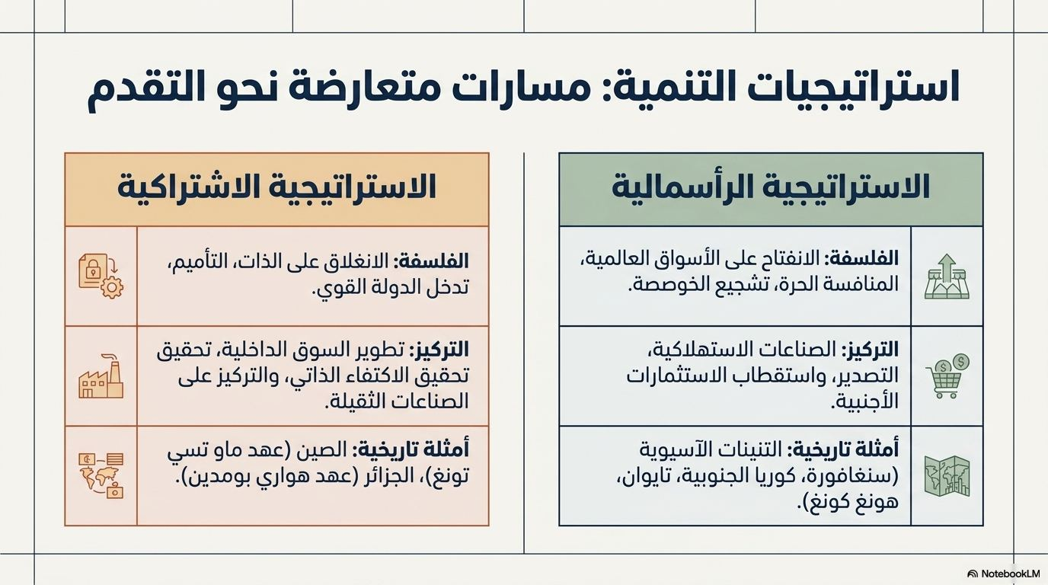
استراتيجيات التنمية: مسارات متعارضة
من بطاقات الأستاذ المصوّرة

Slide 21
2- إستراتيجيات التنمية
يمكن التمييز بين إستراتيجيتين تنمويتين:

Slide 22
• الإستراتيجية الاشتراكية: وهي إستراتيجية اعتمدتها الصين في عهد ماو والجزائر في عهد بومدين، واعتمدت هذه التجربة على الانغلاق على الذات والاهتمام بالسوق الداخلية لتحقيق الاكتفاء الذاتي وكذلك التركيز على الصناعة الثقيلة.

Slide 23
• الإستراتيجية الرأسمالية: وتمثلها الدول التنينات (سنغافورة - هونغ كونغ - كوريا الجنوبية)، وقد اعتمدت هذه الدول على الصناعات الاستهلاكية والانفتاح على السوق العالمية واستطاعت تحقيق نجاح اقتصادي مكنها من بلوغ التنمية.

Slide 24
المحور الثالث: مقاربات قياس التنمية
3

Slide 25
سبع مقاربات… لقراءة واحدة
اقتصادية
PIB، الدخل الفردي
اجتماعية
بيئية
الفقر، البطالة، السكن
التنمية المستدامة
التنمية
ديمغرافية
ثقافية-تعليمية
أمد الحياة، الخصوبة
الأمية، جودة التعليم
سياسية
الديمقراطية، الحكامة

Slide 26
المقاربة الشاملة
”
المقاربة السوسيو-اقتصادية
تدمج المؤشرات الاقتصادية والاجتماعية والثقافية… فتقترب أكثر من مفهوم التنمية البشرية

Slide 27
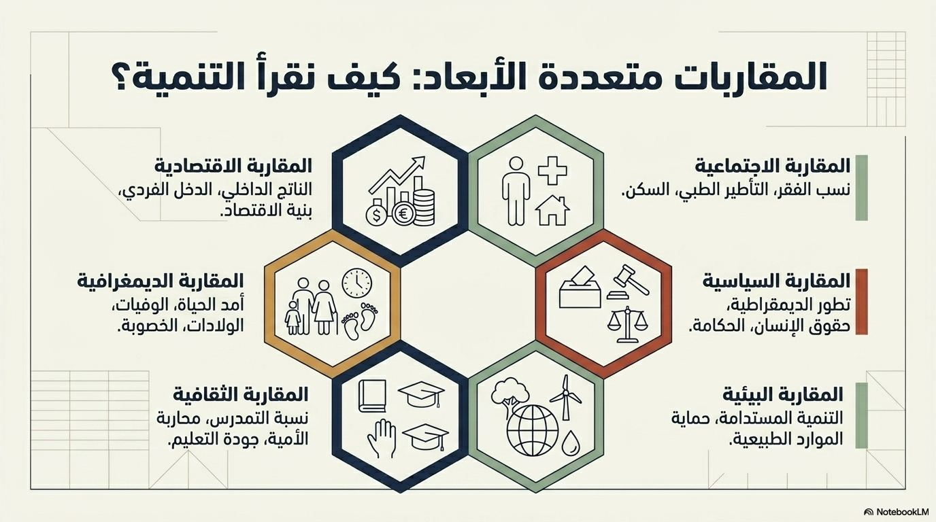
المقاربات متعددة الأبعاد
من بطاقات الأستاذ المصوّرة

Slide 28
3- المقاربات المعتمدة لتحقيق التنمية
• مقاربة اقتصادية: وتعتمد مؤشرات اقتصادية مثل الناتج الداخلي الخام والدخل الفردي ونوعية وبنية الاقتصاد.

Slide 29
• مقاربة اجتماعية: وتعتمد المؤشرات الاجتماعية مثل نسبة الفقر والأمية والبطالة ونسبة التأطير الطبي والبطالة والسكن.

Slide 30
• مقاربة ديمغرافية: وتعتمد مؤشرات ديمغرافية مثل أمد الحياة، الوفيات، الولادات، ونسبة الخصوبة طبيعة الهرم السكاني...
• مقاربة سياسية: وتعتمد مستوى الديمقراطية وحقوق الإنسان والحكامة الجيدة..

Slide 31
• مقاربة ثقافية-تعليمية: وتعتمد على مؤشرات ثقافية كنسبة الأمية ونسبة التمدرس، ونوعية وجودة التعليم.
• مقاربة بيئية: وتعتمد التنمية المستدامة القائمة على مراعاة البعد البيئي في المخططات.

Slide 32
• مقاربة سوسيو-اقتصادية: وهي تقوم على دمج المؤشرات الاقتصادية والاجتماعية والثقافية وغيرها في إطار دراسة شمولية تقترب أكثر من مفهوم التنمية البشرية.

Slide 33
المحور الرابع: التقسيمات الكبرى للعالم
4

Slide 34
ثلاث زوايا لتقسيم العالم
شمال / جنوب
حسب IDH
حسب الدخل
خط براندت
الأمم المتحدة
البنك الدولي
مركز متطور وأطراف نامية
مرتفعة جدًا، مرتفعة، متوسطة، منخفضة
مرتفع، متوسط، منخفض

Slide 35
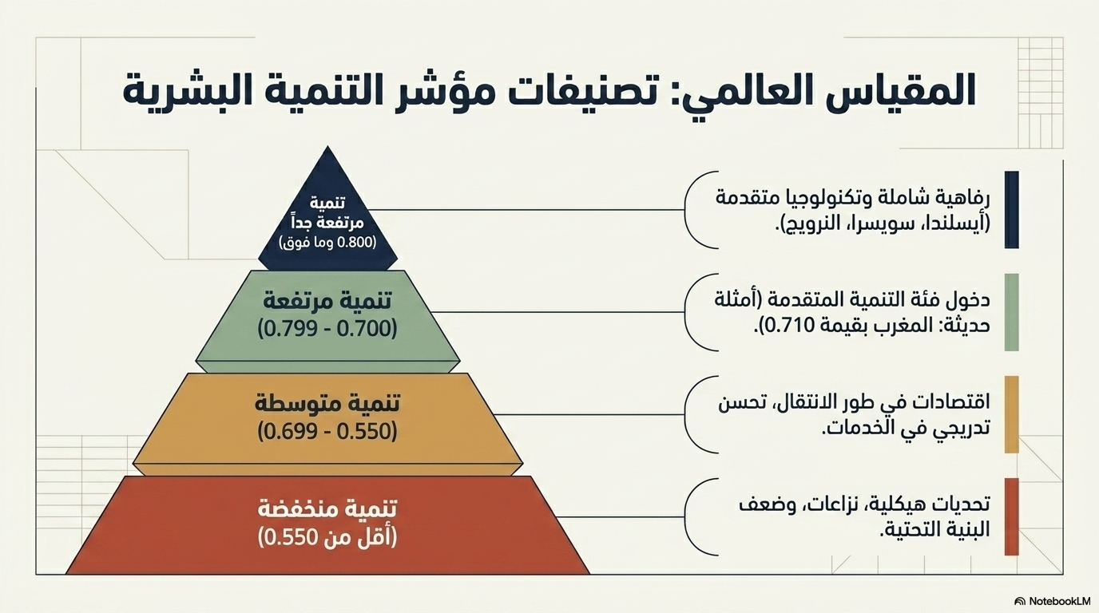
تصنيفات مؤشر التنمية البشرية
من بطاقات الأستاذ المصوّرة

Slide 36
مفارقة الثروة والسكان
80% من السكان
الجنوب
20% من السكان
الشمال
⚖
20% من الثروة
الجنوب
80% من الثروة
الشمال
⚖

Slide 37
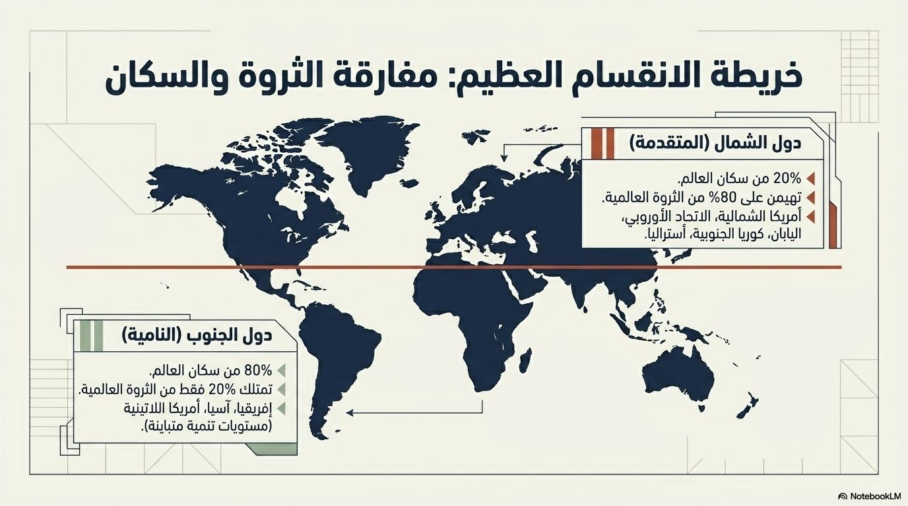
خريطة الانقسام العظيم
من بطاقات الأستاذ المصوّرة

Slide 38
الجنوب ليس كتلة واحدة
اقتصادات ريعية
2
اقتصادات صاعدة
1
الخليج، الجزائر، نيجيريا
الصين، الهند، البرازيل
الأقل نموًا
4
في طريق النمو
3
إفريقيا جنوب الصحراء
المغرب، تونس، مصر

Slide 39
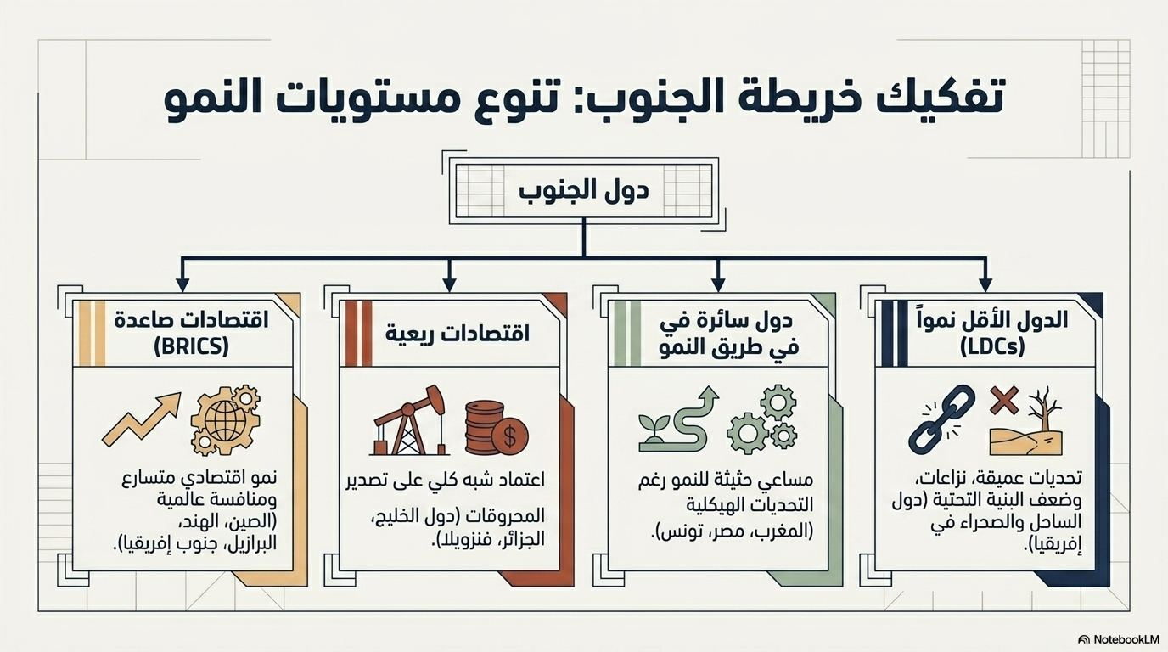
تفكيك خريطة الجنوب
من بطاقات الأستاذ المصوّرة

Slide 40
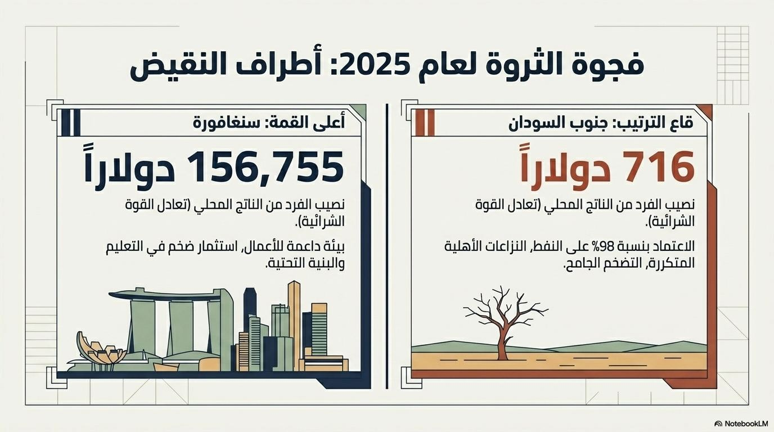
فجوة الثروة: أطراف النقيض
من بطاقات الأستاذ المصوّرة

Slide 41
2- التقسيمات الكبرى للعالم حسب خريطة التنمية، وعوامل تباين مستويات التنمية
1- خريطة التقسيمات الكبرى للعالم
تنقسم دول العالم حسب مؤشرات التنمية إلى مجموعات وفقًا لمستويات الدخل الفردي ومؤشر التنمية البشرية (IDH).

Slide 42
مؤشر الدخل الفردي يقيس متوسط دخل الفرد عبر الناتج المحلي الإجمالي، ويقسم الدول إلى ثلاث فئات: دول ذات دخل مرتفع مثل الولايات المتحدة وألمانيا، التي تتميز باقتصادات قوية ومستويات معيشة عالية؛

Slide 43
دول ذات دخل متوسط مثل الصين والهند والمغرب، التي تمر بمرحلة انتقالية؛ ودول ذات دخل منخفض مثل النيجر وأفغانستان، التي تعاني من مستويات فقر مرتفعة.

Slide 44
أما مؤشر التنمية البشرية (IDH)، فهو مقياس مركب يأخذ بعين الاعتبار الصحة (متوسط العمر المتوقع)، التعليم (سنوات الدراسة)، ومستوى المعيشة (الدخل).

Slide 45
بناءً عليه، تصنف الدول إلى تنمية بشرية عالية جدًا مثل النرويج وسويسرا، تنمية بشرية عالية مثل الأرجنتين وماليزيا، تنمية بشرية متوسطة مثل مصر والمغرب، وتنمية بشرية منخفضة مثل تشاد والنيجر.
الفرق بين دول الشمال والجنوب يكمن في مستويات التنمية؛

Slide 46
حيث تتمتع دول الشمال مثل أوروبا وأمريكا الشمالية باقتصادات متقدمة ومستويات معيشة مرتفعة، بينما تعاني دول الجنوب مثل إفريقيا وأمريكا اللاتينية من تحديات اقتصادية واجتماعية، مما ينعكس على انخفاض مؤشرات التنمية والدخل.

Slide 47
هذه الفوارق توضح التباين العالمي في التنمية والرفاهية بين الدول (انظر الخريطة).

Slide 48
المحور الخامس: تفسيرات التباين
5

Slide 49
لماذا تتفاوت مستويات التنمية؟
تفسير ليبرالي
2
تفسير طبيعي
1
أسباب داخلية: ضعف الادخار والاستثمار
الموقع والمناخ: جنوب حار وشمال معتدل
تفسير جغرافي
4
تفسير ماركسي
3
تضافر كل العوامل: ظاهرة مركّبة
أسباب خارجية: الاستعمار والتبعية

Slide 50
عوائق إضافية في دول الجنوب
بنية سكانية فتية
نمو ديمغرافي مرتفع
ضغط على سوق الشغل
ومعها: فلاحة رهينة تقلبات المناخ، وضعف مؤشرات الحكم الصالح

Slide 51
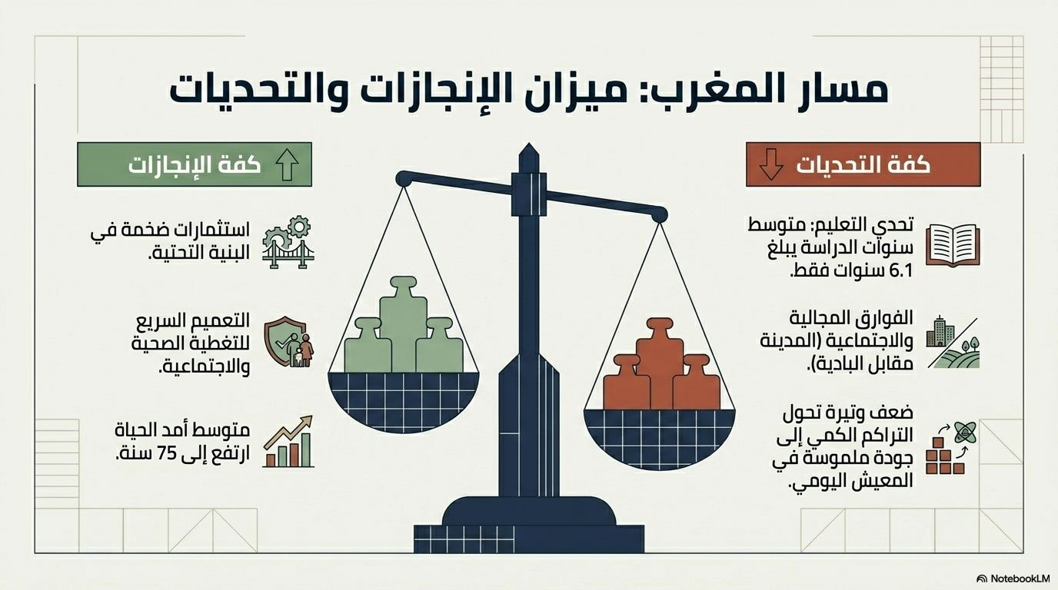
مسار المغرب: الإنجازات والتحديات
من بطاقات الأستاذ المصوّرة

Slide 52
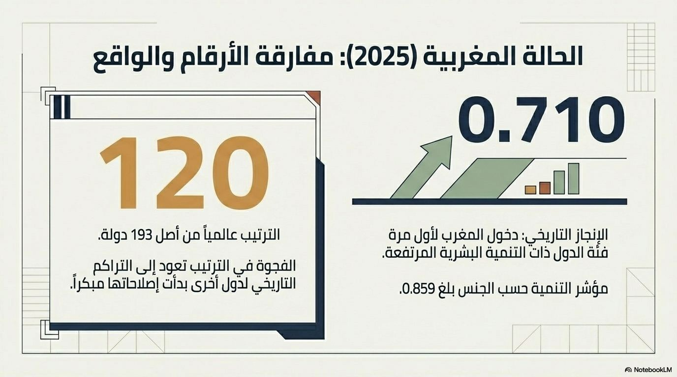
الحالة المغربية: الأرقام والواقع
من بطاقات الأستاذ المصوّرة

Slide 53
2- تفسيرات التباين في مستويات التنمية
تختلف النظريات المفسرة لتفاوت مستويات التنمية بين بلدان العالم فهناك:

Slide 54
• تفسير على أساس طبيعي: يعتمد موقع ومناخ كل مجموعة ويرى بأن الدول الفقيرة تقع في الجزء الجنوبي الحار من الكوكب، عكس دول الشمال المعتدلة.

Slide 55
• تفسير اقتصادي وإيديولوجي، وينقسم هذا التفسير إلى وجهتي نظر: وجهة نظر ليبرالية: وترجع التخلف لأسباب داخلية كضعف الادخار والاستثمار. ووجهة نظر ماركسية: وترى بأن تخلف الجنوب يرجع لأسباب خارجية مرتبطة بالاستعمار والتبعية الاقتصادية.

Slide 56
• تفسير جغرافي: وهو تفسير أكثر شمولية يرى بأن التنمية ظاهرة معقدة وبالتالي يجب تضافر كل التفسيرات السابقة للوقوف على أسباب التخلف.

Slide 57
تطبيق منهجي
تدرّب
ميّز بين النمو والتنمية بمثالين
1
صنّف المغرب حسب الدخل وحسب IDH وحسب شمال/جنوب
2
اكتب فقرة تبيّن فيها لماذا يبقى التفسير الجغرافي أشمل
3

Slide 58
اختبر فهمك
”
أربعة أسئلة سريعة
اختر الجواب الصحيح قبل أن يظهر

Slide 59
سؤال 1
أي مؤشر يجعل الإنسان غاية التنمية؟
الدخل الفردي
ج
مؤشر التنمية البشرية
ب
الناتج الداخلي الخام
أ
فكّر… ثم أجب

Slide 60
سؤال 1 — الجواب
أي مؤشر يجعل الإنسان غاية التنمية؟
الدخل الفردي
ج
مؤشر التنمية البشرية
ب
الناتج الداخلي الخام
أ
✓
IDH: الدخل + الصحة + التعليم

Slide 61
سؤال 2
الانفتاح على السوق العالمية والصناعات الاستهلاكية:
المقاربة البيئية
ج
الاستراتيجية الرأسمالية
ب
الاستراتيجية الاشتراكية
أ
فكّر… ثم أجب

Slide 62
سؤال 2 — الجواب
الانفتاح على السوق العالمية والصناعات الاستهلاكية:
المقاربة البيئية
ج
الاستراتيجية الرأسمالية
ب
الاستراتيجية الاشتراكية
أ
✓
نموذج التنينات الآسيوية

Slide 63
سؤال 3
متى كرّست قمة الأرض مفهوم التنمية المستدامة؟
2010
ج
1992
ب
1990
أ
فكّر… ثم أجب

Slide 64
سؤال 3 — الجواب
متى كرّست قمة الأرض مفهوم التنمية المستدامة؟
2010
ج
1992
ب
1990
أ
✓
قمة ريو دي جانيرو 1992: إدخال البعد البيئي

Slide 65
سؤال 4
تخلف الجنوب نتيجة الاستعمار والتبعية: أي تفسير؟
الماركسي
ج
الليبرالي
ب
الطبيعي
أ
فكّر… ثم أجب

Slide 66
سؤال 4 — الجواب
تخلف الجنوب نتيجة الاستعمار والتبعية: أي تفسير؟
الماركسي
ج
الليبرالي
ب
الطبيعي
أ
✓
التفسير الماركسي يركّز على الأسباب الخارجية

Slide 67
خريطة ذهنية للدرس
المقاربات
المفهوم
اقتصادية، اجتماعية، سياسية، بيئية…
نمو ≠ تنمية، تنمية بشرية، تنمية مستدامة
التقسيمات
مفهوم التنمية وخريطتها
المؤشر IDH
الدخل، IDH، شمال/جنوب
اقتصادي، صحي، تعليمي
التفسيرات
الاستراتيجيات
طبيعي، ليبرالي، ماركسي، جغرافي
اشتراكية، رأسمالية

Slide 68
خاتمة
”
التنمية ليست مجرد أرقام… بل حريات وخيارات
تفاوت حاد بين الشمال والجنوب لا يُردّ إلى عامل واحد

Slide 69
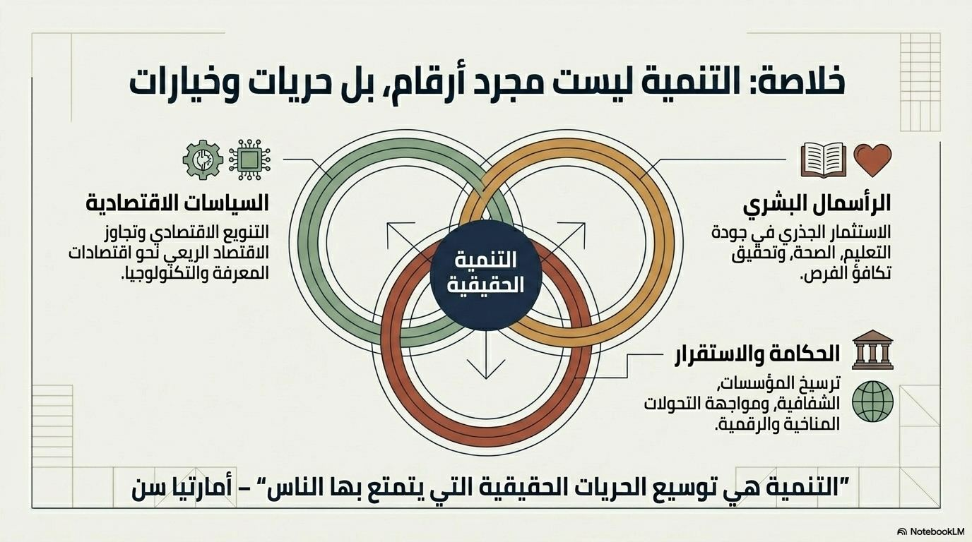
خلاصة: التنمية حريات وخيارات
من بطاقات الأستاذ المصوّرة

Slide 70
خاتمة
يتفاوت مستوى التنمية البشرية بين دول الشمال ودول الجنوب، التي عليها بذل المزيد من الجهود من أجل تحقيق رفاهية شعوبها.

Slide 71
شكراً لانتباهكم

